Slide 1
4
3
6
تصحيح الرائز
تمرير الرائز
المراجعة 3
المراجعة 2
المراجعة 1

Slide 2

(ة)خاص بالأستاذ
برمجة الأسبوع السادس
الحصة 1
الدرس 1
الحصة 2
الدرس 1
اَلْأَعْدادُ مِنْ 0 إِلى 100 (مُراجَعَةُ الْمُسْتَلْزَماتِ)
المراجعة 2
فصل الملايين: قراءة وكتابة
المراجعة 1
الحصة 4
الحصة 3
تمرير الرائز
المراجعة 3
الحصة 5
تصحيح الرائز

Slide 3
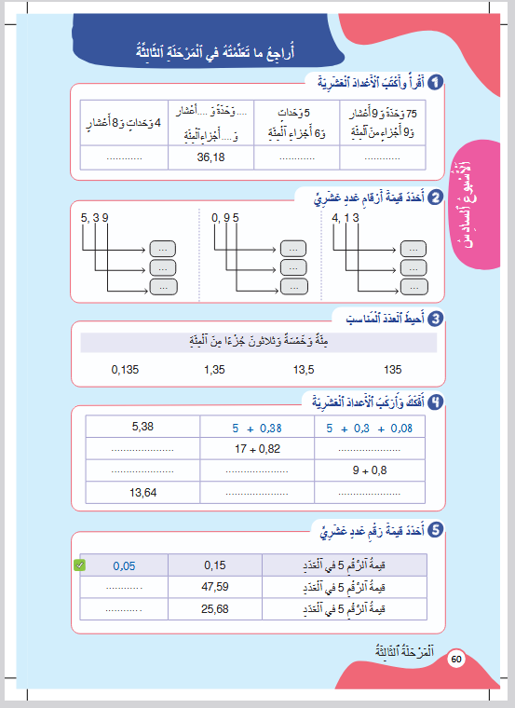
درس اليوم
(ة)خاص بالأستاذ
أراجع ما تعلمته في المرحلة الثالثة

Slide 4

(ة)خاص بالأستاذ
مراحل الدرس
1
الافتتاح
1
3
1
2
  المراجعة
50
1
3
اختتام الحصة
2

Slide 5
(ة)خاص بالأستاذ
عند نهاية الدرس
على الأقل 80% من المتعلمين سيكونون قادرين على:
تَمْثيلِ و قِرَاءَةِ وَكِتابَةِ وَمَوْضَعَة وَ تفْكيكِ الْأَعْدادِ الْكَسْرِيَّةِ الْعَشَرِيَّةِ؛
قِرَاءَةِ وَ وَكِتَابَة وَ تَمْثِيلُ وتفَكيكِ وَتركَيبِ الْأَعْدَادَ الْعَشَرِيَّةَ (الْأَعْشَارُ و أَجْزاءُ الْمِئَةِ ).

Slide 6



اختتام الحصة
3
أنشطة المراجعة
2
افتتاح الحصة
1
    مرحباً يا أصدقاء. اليوم، سنراجع الدروس السابقة.
Version provisoire pour la formation des enseignants

Slide 7

(ة)خاص بالأستاذ
افتتاح الدرس
1
الحساب الذهني

Slide 8

اختتام الحصة
3
أنشطة المراجعة
2
افتتاح الحصة
1
سنبدأ بالحساب الذهني. خذوا دفاتر البحث.
Version provisoire pour la formation des enseignants

Slide 9

اختتام الحصة
3
أنشطة المراجعة
2
افتتاح الحصة
1
لديكم دقيقة واحدة لإنجاز هذه العمليات. دوّنوا النتيجة فقط على دفاتركم.
A
7 + ... = 10
مثالٌ :
A
3
اُكْتُبوا على دَفاتِرِكُمْ:

Slide 10


اختتام الحصة
3
أنشطة المراجعة
2
افتتاح الحصة
1
عرض فيديو الحساب الذهني.
A
نِصْفُ 42
B
7 x … = 63
C
16 ÷ 4= …
D
13x 100 =…
E
ضِعْفُ 15
F
8x….= 48
G
70÷ 5= …
H
8 x 1000= …

Slide 11
اختتام الحصة
3
أنشطة المراجعة
2
افتتاح الحصة
1
صححوا، لديكم دقيقة واحدة.
A
21= نِصْفُ 42
B
7 x 9 = 63
C
16 ÷ 4= 4
D
13x 100 =1300
E
30 = ضِعْفُ 15
F
8x6 =48
G
70÷ 5= 14
H
8 x 1000= 8000

Slide 12
(ة)خاص بالأستاذ
  أنشطة المراجعة
2
تَمْثِيلُ وَ قِرَاءَةُ وَكِتَابَةُ وَمَوْضَعَةُ وَتَفكيكُ
الْأَعْدادِ الْكَسْرِيَّةِ الْعَشَرِيَّةِ

Slide 13

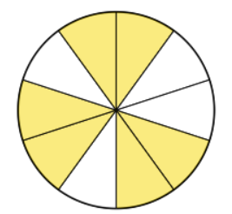

اختتام الحصة
3
أنشطة المراجعة
2
افتتاح الحصة
1
على ألواحكم، اقرأوا و اكتبوا الكسر العشري الذي يمثل الجزء الملون من الوحدة
$$\frac{…}{…}$$
..........................................

Slide 14
اختتام الحصة
3
أنشطة المراجعة
2
افتتاح الحصة
1
ارفعوا الألواح.

Slide 15
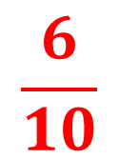
اختتام الحصة
3
أنشطة المراجعة
2
افتتاح الحصة
1
من يقوم إلى السبورة، ليشرح لنا كيف توصل إلى الجواب؟
عَدَدُ الْأَجْزاءِ الْمُلَوَّنَة.
$$\frac{6}{10}$$
كُلُّ الْأَجْزاءِ في الْوَحْدَةِ.
سِتَّةُ أَعْشارٍ
..........................................

Slide 16
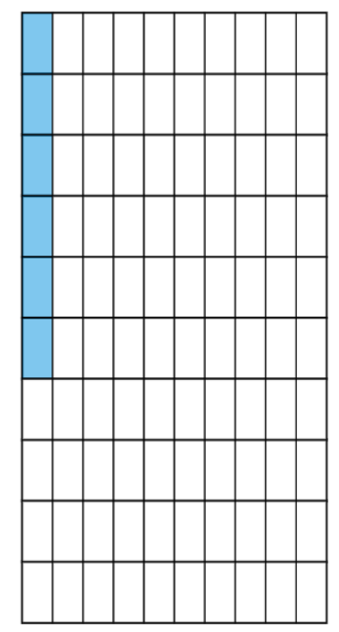
اختتام الحصة
3
أنشطة المراجعة
2
افتتاح الحصة
1
الآن، التمثيل الثاني، اكتبوا الكسر العشري المناسب.
$$\frac{…}{…}$$
..........................................

Slide 17
اختتام الحصة
3
أنشطة المراجعة
2
افتتاح الحصة
1
ارفعوا الألواح.

Slide 18
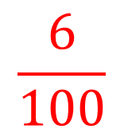
اختتام الحصة
3
أنشطة المراجعة
2
افتتاح الحصة
1
من يقوم إلى السبورة، ليشرح لنا كيف توصل إلى الجواب؟
$$\frac{6}{100}$$
سِتَّةُ أَجْزاءٍ مِنَ الْمِئَةِ

Slide 19
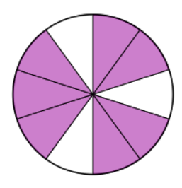
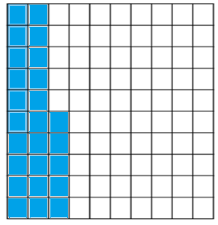
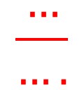

اختتام الحصة
3
أنشطة المراجعة
2
افتتاح الحصة
1
الآن، اكتبوا فقط الكسر المناسب لكل تمثيل.
$$\frac{…}{….}$$
$$\frac{…}{….}$$

Slide 20
اختتام الحصة
3
أنشطة المراجعة
2
افتتاح الحصة
1
ارفعوا الألواح.

Slide 21
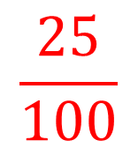
اختتام الحصة
3
أنشطة المراجعة
2
افتتاح الحصة
1
صححوا. الكسر الأول. 25 على 100 أو خمسة و عشرون حزءا من المئة.
$$\frac{…}{….}$$
$$\frac{25}{100}$$

Slide 22
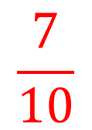
اختتام الحصة
3
أنشطة المراجعة
2
افتتاح الحصة
1
صححوا. الكسر الثاني. 7على 10 أو سبعة أعشار.
$$\frac{7}{10}$$
$$\frac{25}{100}$$

Slide 23
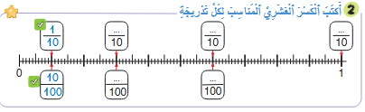
اختتام الحصة
3
أنشطة المراجعة
2
افتتاح الحصة
1
الآن لنتذكر كيف نحدد كسورا عشرية على مستقيم مدر حسب عدد أجزاء الوحدة.

Slide 24
اختتام الحصة
3
أنشطة المراجعة
2
افتتاح الحصة
1
لاحظوا المستقيم العددي، حددوا الوحدة ثم أكتبوا الكسر العشري المناسب.

Slide 25
اختتام الحصة
3
أنشطة المراجعة
2
افتتاح الحصة
1
الوحدة مجزأة إلى 10 أجزاء. الكسر الأول: واحد على عشرة. اكتبوا الكسر العشري الثاني.

Slide 26
اختتام الحصة
3
أنشطة المراجعة
2
افتتاح الحصة
1
ارفعوا الألواح.

Slide 27
اختتام الحصة
3
أنشطة المراجعة
2
افتتاح الحصة
1
من يقوم إلى السبورة، ليشرح لنا كيف توصل إلى الجواب؟
3

Slide 28
اختتام الحصة
3
أنشطة المراجعة
2
افتتاح الحصة
1
اكتبوا الكسر العشري الثالث.
3

Slide 29
اختتام الحصة
3
أنشطة المراجعة
2
افتتاح الحصة
1
ارفعوا الألواح.

Slide 30
اختتام الحصة
3
أنشطة المراجعة
2
افتتاح الحصة
1
صححوا.
3

Slide 31
اختتام الحصة
3
أنشطة المراجعة
2
افتتاح الحصة
1
صححوا.
3
6

Slide 32
اختتام الحصة
3
أنشطة المراجعة
2
افتتاح الحصة
1
اكتبوا الكسر العشري المناسب للتدريجة 1.
3
6

Slide 33
اختتام الحصة
3
أنشطة المراجعة
2
افتتاح الحصة
1
ارفعوا الألواح.

Slide 34
اختتام الحصة
3
أنشطة المراجعة
2
افتتاح الحصة
1
صححوا.
3
6
10

Slide 35
اختتام الحصة
3
أنشطة المراجعة
2
افتتاح الحصة
1
الآن، الوحدة مجزأة إلى 100 جزء. الكسر العشري الأول يشير إلى التدريجة عشرة على مئة.
3
6
10

Slide 36
اختتام الحصة
3
أنشطة المراجعة
2
افتتاح الحصة
1
اكتبوا الكسر العشري الثاني.
3
6
10

Slide 37
اختتام الحصة
3
أنشطة المراجعة
2
افتتاح الحصة
1
ارفعوا الألواح.

Slide 38
اختتام الحصة
3
أنشطة المراجعة
2
افتتاح الحصة
1
صححوا.
3
6
10
30

Slide 39
اختتام الحصة
3
أنشطة المراجعة
2
افتتاح الحصة
1
اكتبوا الكشر العشري المناسب للبطاقة.
3
6
10
30

Slide 40
اختتام الحصة
3
أنشطة المراجعة
2
افتتاح الحصة
1
ارفعوا الألواح.

Slide 41
اختتام الحصة
3
أنشطة المراجعة
2
افتتاح الحصة
1
اكتبوا الكشر العشري المناسب للبطاقة.
3
6
10
30
60

Slide 42
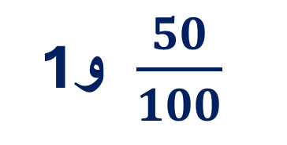
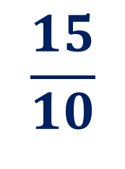

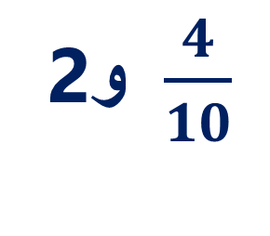

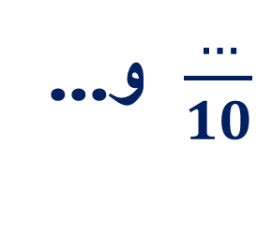
اختتام الحصة
3
أنشطة المراجعة
2
افتتاح الحصة
1
الآن لنتذكر كيف نفكك ونركب كسورا عشرية.
$$\frac{15}{10}$$
... و $\frac{…}{10}$
$$\frac{…}{….}$$
2 و $\frac{4}{10}$
$$\frac{…}{….}$$
1 و $\frac{50}{100}$

Slide 43
اختتام الحصة
3
أنشطة المراجعة
2
افتتاح الحصة
1
فككوا وركبوا الكسور العشرية.
$$\frac{15}{10}$$
... و $\frac{…}{10}$
$$\frac{…}{….}$$
2 و $\frac{4}{10}$
$$\frac{…}{….}$$
1 و $\frac{50}{100}$

Slide 44
اختتام الحصة
3
أنشطة المراجعة
2
افتتاح الحصة
1
الكسر الأول.
$$\frac{15}{10}$$
... و $\frac{…}{10}$
$$\frac{…}{….}$$
2 و $\frac{4}{10}$
$$\frac{…}{….}$$
1 و $\frac{50}{100}$

Slide 45
اختتام الحصة
3
أنشطة المراجعة
2
افتتاح الحصة
1
ارفعوا الألواح.

Slide 46
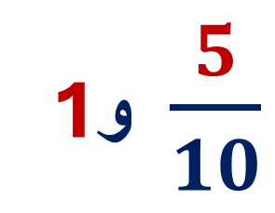
اختتام الحصة
3
أنشطة المراجعة
2
افتتاح الحصة
1
صححوا. من يشرح كيف توصل إلى الجواب الصحيح.
1 و $\frac{5}{10}$
$$\frac{15}{10}$$
$$\frac{…}{….}$$
2 و $\frac{4}{10}$
$$\frac{…}{….}$$
1 و $\frac{50}{100}$

Slide 47
اختتام الحصة
3
أنشطة المراجعة
2
افتتاح الحصة
1
صحيح. الوحدة هي 10 على 10 .هنا لدينا في البسط 15 أي وحدة وخمسة أجزاء
1 و $\frac{5}{10}$
$$\frac{15}{10}$$
$$\frac{…}{….}$$
2 و $\frac{4}{10}$
$$\frac{…}{….}$$
1 و $\frac{50}{100}$

Slide 48
اختتام الحصة
3
أنشطة المراجعة
2
افتتاح الحصة
1
الآن، ركبوا الكسر من عدد الوحدات الكاملة وعدد الأجزاء
1 و $\frac{5}{10}$
$$\frac{15}{10}$$
$$\frac{…}{….}$$
2 و $\frac{4}{10}$
$$\frac{…}{….}$$
1 و $\frac{50}{100}$

Slide 49
اختتام الحصة
3
أنشطة المراجعة
2
افتتاح الحصة
1
ارفعوا الألواح.

Slide 50
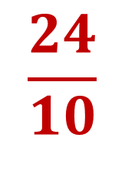
اختتام الحصة
3
أنشطة المراجعة
2
افتتاح الحصة
1
صححوا. وحدتين أي 20 على 10 و4 أجزاء . أكتب 24 على 10.
1 و $\frac{5}{10}$
$$\frac{15}{10}$$
$$\frac{24}{10}$$
2 و $\frac{4}{10}$
$$\frac{…}{….}$$
1 و $\frac{50}{100}$

Slide 51
اختتام الحصة
3
أنشطة المراجعة
2
افتتاح الحصة
1
ركبوا الكسر العشري الثالث.
1 و $\frac{5}{10}$
$$\frac{15}{10}$$
$$\frac{24}{10}$$
2 و $\frac{4}{10}$
$$\frac{…}{….}$$
1 و $\frac{50}{100}$

Slide 52
اختتام الحصة
3
أنشطة المراجعة
2
افتتاح الحصة
1
ارفعوا الألواح.

Slide 53
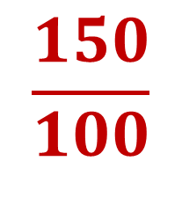
صححوا.
1 و $\frac{5}{10}$
$$\frac{15}{10}$$
$$\frac{24}{10}$$
2 و $\frac{4}{10}$
$$\frac{150}{100}$$
1 و $\frac{50}{100}$

Slide 54

اختتام الحصة
3
أنشطة المراجعة
2
افتتاح الحصة
1
خذوا دفاتر البحث. أنجزوا التمرين.

Slide 55
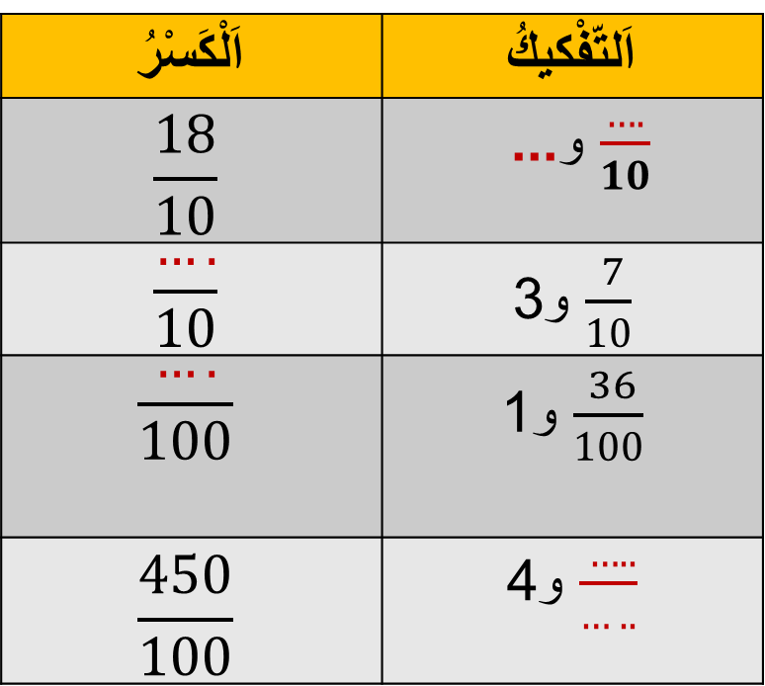
اختتام الحصة
3
أنشطة المراجعة
2
افتتاح الحصة
1
ركبوا وفككوا الكسور.
اَلْكَسْرُ | اَلتّفْكيكُ
$$\frac{18}{10}$$ | و... $\frac{….}{10}$
$$\frac{….}{10}$$ | و3$\frac{ 7}{10}$
$$\frac{….}{100}$$ | و1$\frac{ 36}{100}$
$$\frac{450}{100}$$ | و4$\frac{ …..}{… ..}$

Slide 56
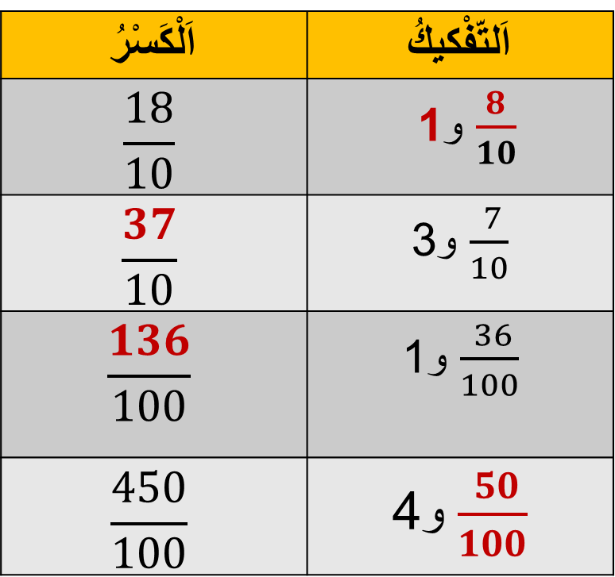
اختتام الحصة
3
أنشطة المراجعة
2
افتتاح الحصة
1
صححوا. سأمر بين الصفوف لأراقب إنجازاتكم.
اَلْكَسْرُ | اَلتّفْكيكُ
$$\frac{18}{10}$$ | و1 $\frac{8}{10}$
$$\frac{37}{10}$$ | و3$\frac{ 7}{10}$
$$\frac{136}{100}$$ | و1$\frac{ 36}{100}$
$$\frac{450}{100}$$ | و4$\frac{ 50}{100}$

Slide 57
(ة)خاص بالأستاذ
  أنشطة المراجعة
2
قِرَاءَةُ وَ وَكِتَابَةُ وَ تَمْثِيلُ وتفَكيكُ وَتركَيبُ الْأَعْدَادِ الْعَشَرِيَّة(الْأَعْشَارُ و أَجْزاءُ الْمِئَةِ ).

Slide 58
اختتام الحصة
3
أنشطة المراجعة
2
افتتاح الحصة
1
خذوا الألواح.

Slide 59
اختتام الحصة
3
أنشطة المراجعة
2
افتتاح الحصة
1
على ألواحكم، اكتبوا القراءة السليمة ل صفر فاصلة خمسة
0,5
خَمْسَةُ أَعْشارٍ
خَمْسَةُ عَشراتٍ
خَمْسَةٌ وَصِفُرٌ
خَمْسُ وَحَداتٍ
1
3
3
2

Slide 60
اختتام الحصة
3
أنشطة المراجعة
2
افتتاح الحصة
1
ارفعوا الألواح

Slide 61
اختتام الحصة
3
أنشطة المراجعة
2
افتتاح الحصة
1
صححوا.
0,5
خَمْسَةُ أَعْشارٍ
خَمْسَةُ عَشراتٍ
خَمْسَةٌ وَصِفُرٌ
خَمْسُ وَحَداتٍ
1
3
3
2

Slide 62
اختتام الحصة
3
أنشطة المراجعة
2
افتتاح الحصة
1
من يشرح؟ أين الجزء الصحيح ؟ أين الجزء العشري؟
0,5
خَمْسَةُ أَعْشارٍ
خَمْسَةُ عَشراتٍ
خَمْسَةٌ وَصِفُرٌ
خَمْسُ وَحَداتٍ
1
3
3
2

Slide 63
اختتام الحصة
3
أنشطة المراجعة
2
افتتاح الحصة
1
خذوا كراساتكم . الصفحة 60.

Slide 64

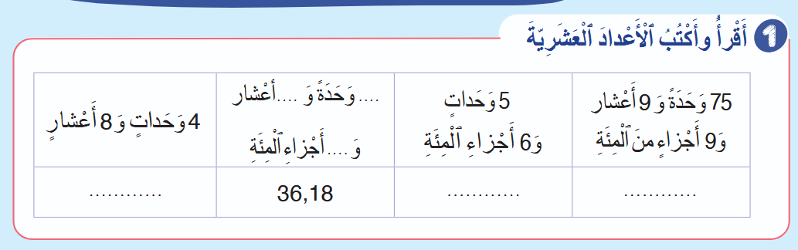
اختتام الحصة
3
أنشطة المراجعة
2
افتتاح الحصة
1
على الصفحة 60، أنجزوا النشاط رقم 1. لديكم دقيقتان؟.
سأمر بين الصفوف لأتحقق من إنجازاتكم وأصحح كراساتكم.

Slide 65
اختتام الحصة
3
أنشطة المراجعة
2
افتتاح الحصة
1
صححوا.
36
8
4,8
5,06
75,99

Slide 66
اختتام الحصة
3
أنشطة المراجعة
2
افتتاح الحصة
1
على ألواحكم، فككوا العدد العشري .
25,41

Slide 67
اختتام الحصة
3
أنشطة المراجعة
2
افتتاح الحصة
1
ارفعوا الألواح.

Slide 68
اختتام الحصة
3
أنشطة المراجعة
2
افتتاح الحصة
1
صححوا.
25,41= 20+5+0,4+0,01

Slide 69
اختتام الحصة
3
أنشطة المراجعة
2
افتتاح الحصة
1
صححوا.عشرتان وخمس وحدات وأربعة أعشار و جزء من المئة.
25,41= 20+5+0,4+0,01
20
5
0,4
0,01

Slide 70
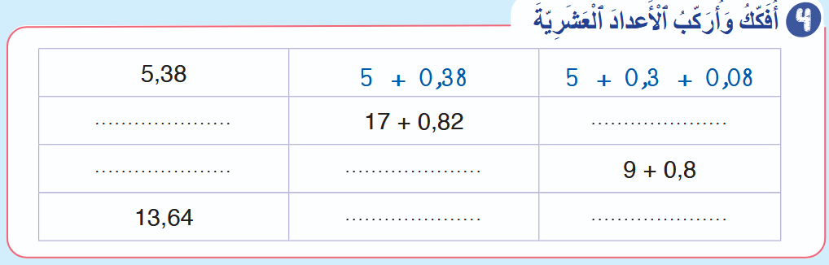
اختتام الحصة
3
أنشطة المراجعة
2
افتتاح الحصة
1
الآن ، أنجزوا النشاط رقم 4
سأمر بين الصفوف لأتحقق من إنجازاتكم وأصحح كراساتكم.

Slide 71
اختتام الحصة
3
أنشطة المراجعة
2
افتتاح الحصة
1
صححوا.
تتبع الإنجازات والتركيز على المتعثرين.
17,82 10+7+0,8+0,02
9,8 9+0,8
13+ 0,64 10+3+0,6+0,04

Slide 72
(ة)خاص بالأستاذ
اختتام الدرس
5

Slide 73


اختتام الحصة
3
أنشطة المراجعة
2
افتتاح الحصة
1
إلى اللقاء في الحصة القادمة.

Slide 74

(ة)خاص بالأستاذ
بناء على إنجازات المتعلمين خلال أنشطة المراجعة
ما تقديرك لنسب التحكم في أهداف الدروس المراجعة؟
تسجل النسب على صفحة اليوم من مذكرة الأستاذ.

